Slide 1
Készítette: Nagy Zsanett
Környezetünk élővilága
Felkészítő tanár: Pesti Zsolt
Blazsán Gabriella
Dr. Török Béla Óvoda, Általános Iskola, Speciális Szakiskola, Egységes Gyógypedagógiai Módszertani Intézmény és Diákotthon
1144 Budapest, Újváros park 1.

Slide 2
Budapest élővilága
Budapesten élek. A következő képsorokban szeretném bemutatni a főváros élővilágát.
Budapesten sok olyan hely van, ahol kevés növényt lehet felfedezni. Ez sajnos a belvárosi részekre igaz. De a külső területek zöld részein és a dombos budai oldalon sok szép növénnyel lehet találkozni. Ezekből szeretnék néhányat bemutatni.

Slide 3
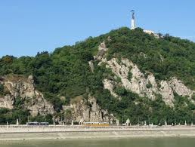
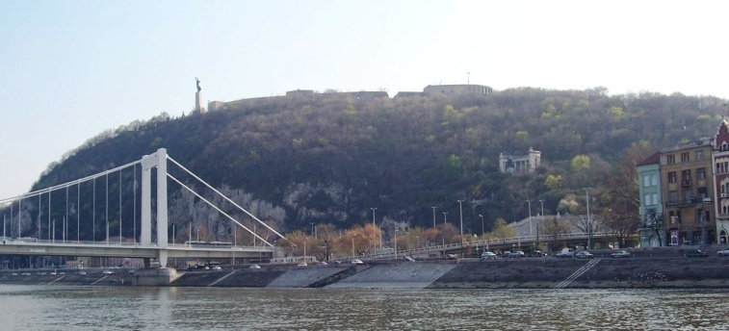
Gellért-hegy
Budapesten a XI. kerületben található. A Duna, a Sas-hegy illetve a Várhegy határolja. A Gellért-hegy két végénél az Erzsébet híd, és a Szabadság híd található.

Slide 4
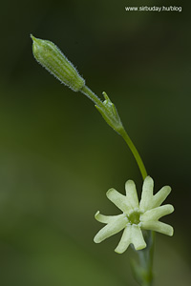
Gellért-hegy élővilága
Sárgás habszegfű
A Gellért-hegy szikláin fordul elő, nagyon kevés lelhető fel belőle.

Slide 5
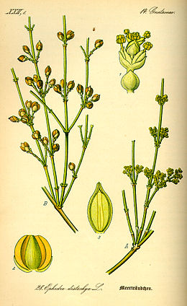
Gellért-hegy élővilága
Csikófark
Előfordulása:
A Szabadság-szobor környékén található néhány példány.

Slide 6
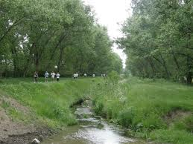
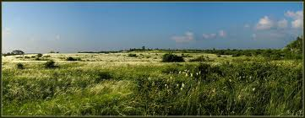
Tétényi-fennsík
Ezen a területen kb. 400 növényfaj él, és kb. 80 állatfaj is megtalálható. Mindegyikük védettséget élvez. Egy párat szeretnék említeni közülük:
Pézshagyma
Erdei szellőrózsa
Tövisszúró gébics

Slide 7
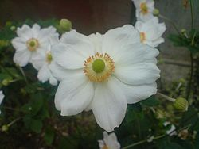
Tétényi-fennsík élővilága
Erdei szellőrózsa
Főleg tölgyesek, és napfényes erdők lakója.
Kedveli a meleget, mérgező növény!

Slide 8
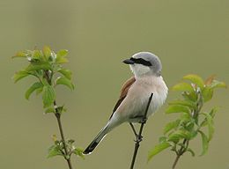
Tétényi-fennsík élővilága
Tövisszúró gébics
2006-ban az év madarává választották hazánkban. Ragadozó madárfaj, kis termetű. Csőre kampós.

Slide 9
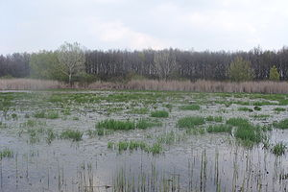
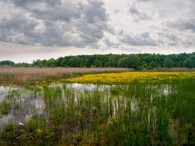
Merzse-mocsár
Budapest XVII. kerületében, a Liszt Ferenc repülőtér közelében található.
Vizes terület, amely tele van növényritkaságokkal és gazdag madárvilággal.

Slide 10
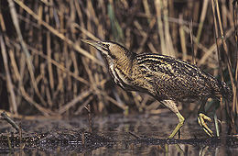
Merzse-mocsár élővilága
Bölömbika
Gázlómadár. Régi magyar népi neve:
Vizi bika és
Nádi bika

Slide 11
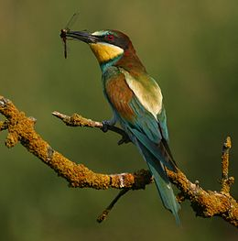
Merzse-mocsár élővilága
Gyurgyalag
Hazánkba májusban érkezik, és szeptember elején útnak indul Észak-Afrikába, mivel a meleg időjárást szereti.
1979-ben és 2013-ban az „év madarává választotta a Természetvédelmi Egyesület.

Slide 12
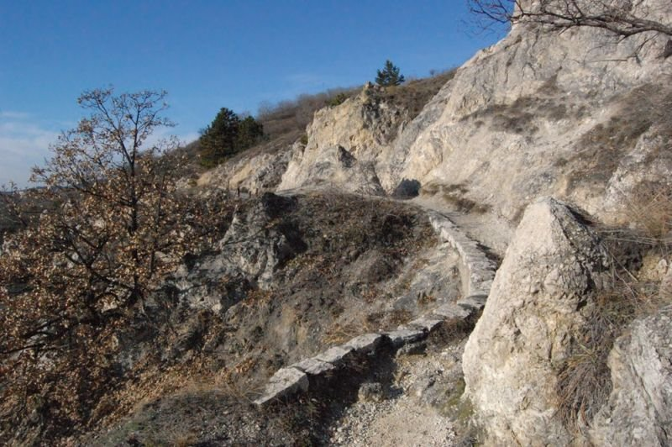
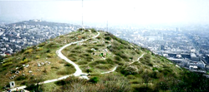
Sas-hegy
Budapesten a XI. és XII. kerület határán lelhető fel.
Természetvédelmi terület. Rengeteg növényfaj és állatfaj található.
Csodálatos lepkéket lehet találni.

Slide 13
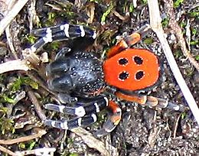
Sas-hegy élővilága
Bikapók
Védett állat. Ha veszély éri, fejét lehatja, potrohát pedig felemeli, mint a bika, ezért is kapta ezt a nevet.

Slide 14
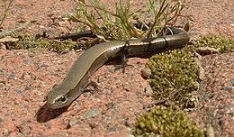
Sas-hegy élővilága
Pannon gyík
Védett állat, hüllő. Előfordulása a Földközi tenger környéke, de ez a fajtája Magyarországon csak itt fordul elő.

Slide 15
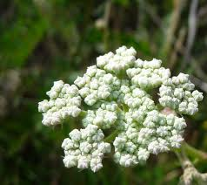
Sas-hegy élővilága
Magyar gurgolya
Fokozottan védett, ez a növény csak Magyarországon a Dunántúli-középhegységben fordul elő.

Slide 16
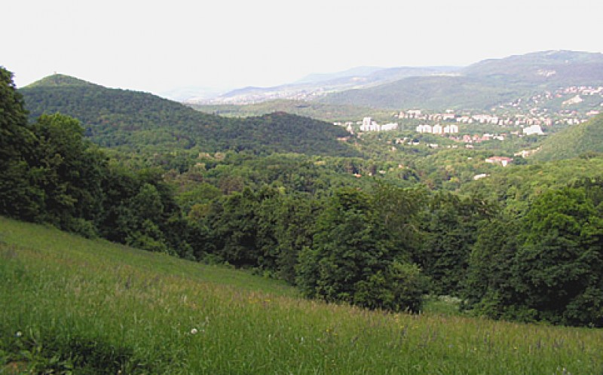
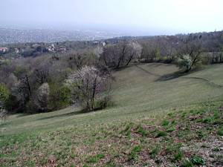
Normafa
Budapesten a Sváb-hegy, János-hegy vonulatában található. A Sváb-hegy legmagasabb pontja

Slide 17
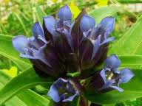
Normafa élővilága
Szent László-tárnics
Védett, természetvédelmi növény.
A régi időkben a pestis gyógyításában használták. Manapság gyógynövényként dolgozzák fel.

Slide 18
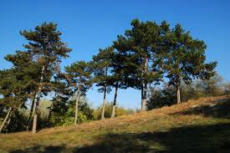
Tamariska-domb
Budapesten a XXI. Kerületben, Csepelen található homokbucka. Védetté van nyilvánítva:
Területén sok védett növény-és állatfaj található.

Slide 19
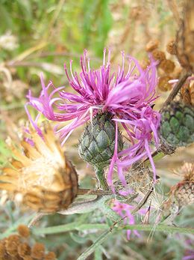
Tamariska-domb élővilága
Budai imola
Évelő növényfaj. A löszös-homokos talajt kedveli. A Pilis hegységben is előfordul. Magyarországon védett növény

Slide 20
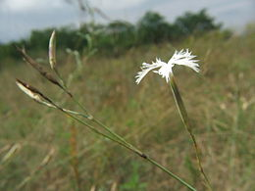
Tamariska-domb élővilága
Kései szegfű
A kétszikűek osztályába tartozó növény.
Védett faj.

Slide 21
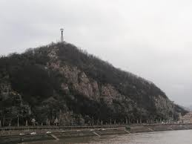
Kérdések
Válaszok
1. Melyik virág mérgező?
Erdei szellőrózsa
2. Mikor választották az év madarává a tövisszúró gébicset?
2006-ban
3. Mikor választotta az év madarává a természetvédelmi Egyesület a Gyurgyalagot?
1979-ben és 2013-ban
4. Melyik tájat ábrázolja a kép?
Gellért-hegy
5. Igaz-e hogy a Szent László-tárnicsot manapság már gyógynövényként használják?
Igen

Slide 22
Forrás
http://www.zoldmuzeum.hu/budapest-vedett-es-kulonleges-allatai-novenyei

